Slide 1
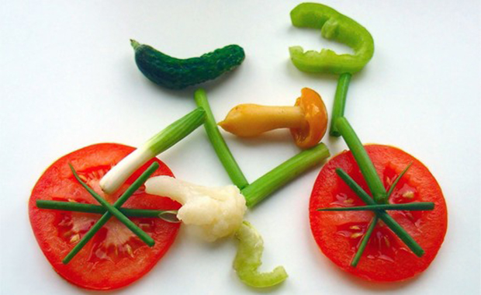

Zdrowie na talerzu, czyli co, jak i ile jeść, żeby być zdrowym?
Barbara Grzesiak
dr nauk biologicznych

Slide 2

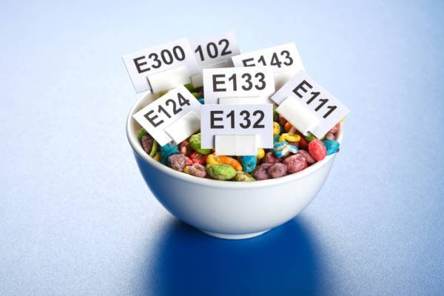
Współczesne Problemy żywieniowe
otyłość i nadwaga
nadciśnienie, choroby serca, układu oddechowego, cukrzyca typu 2, przedwczesna śmierć
WG ONZ
liczba osób mających problemy z nadwagą przerosła liczbę osób cierpiących z niedożywienia!!!
problem prawie połowy naszej społeczności
Jakość żywności
rocznie prawie 3 mln zgonów na świecie

Slide 3
Powikłania otyłości u dzieci

Slide 4
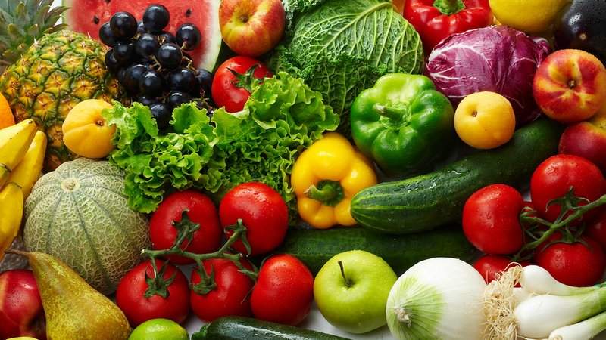
Dlaczego warto jeść zdrowo?
Dla naszego własnego zdrowia i zdrowia naszych dzieci
Aby zapobiec wielu chorobom i zahamować ich rozwój
Dla lepszej pracy mózgu i lepszej koncentracji
Dla smukłej, zdrowej sylwetki
Dla lepszego samopoczucia
Bo zdrowie jest „trendy” ☺
Mamy na to wpływ-możemy wybrać zdrowie!!!

Slide 5
Co to znaczy zdrowo?
Prawidłowe żywienie jest jednym z najważniejszych czynników środowiskowych, wpływających na rozwój człowieka i utrzymanie przez niego dobrego stanu zdrowia. Polega ono na całkowitym pokryciu zapotrzebowania organizmu na energię i wszystkie niezbędne składniki pokarmowe.
Wg Instytutu Żywności i Żywienia (Warszawa, 2008)
ZBILANSOWANA DIETA
OPARTA NA ZDROWYCH PRODUKTACH

Slide 6





Zdrowa żywność - naturalna
(najlepiej ekologiczna), jak najmniej przetworzona.
Żywność ekologiczna - z upraw ekologicznych, do jej produkcji użyto produktów pochodzących z upraw ekologicznych oraz dozwolonych procesów produkcyjnych.
Dieta musi być zrównoważona pod względem:
  ilościowym
  termicznym
  jakościowym

Slide 7
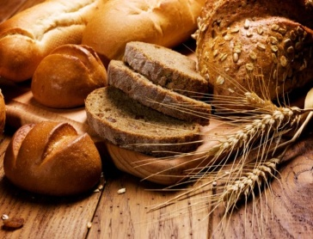
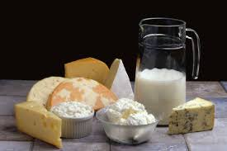
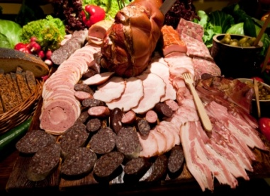
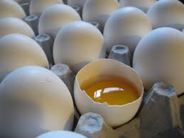
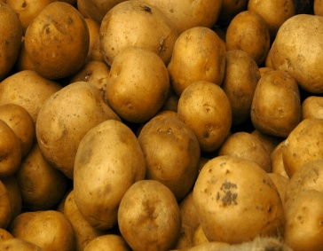
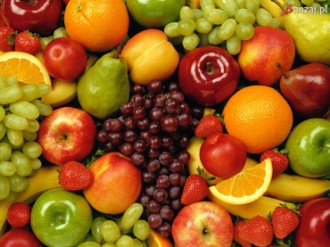
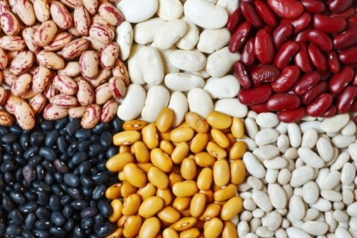
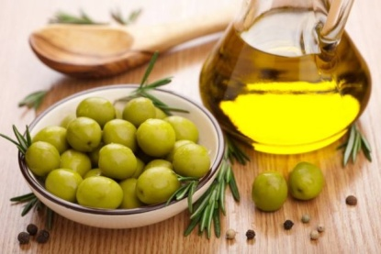
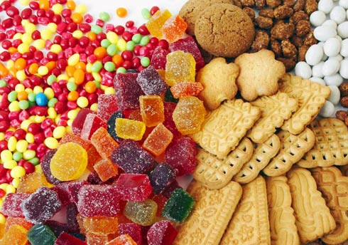
Podział produktów spożywczych
Produkty
zbożowe
Mleko
i przetwory
mleczne
Mięso,
wędliny,
ryby
Jaja
Ziemniaki
Warzywa
i owoce
Suche nasiona
roślin strączkowych
i orzechy
Tłuszcze
Cukier i słodycze

Slide 8
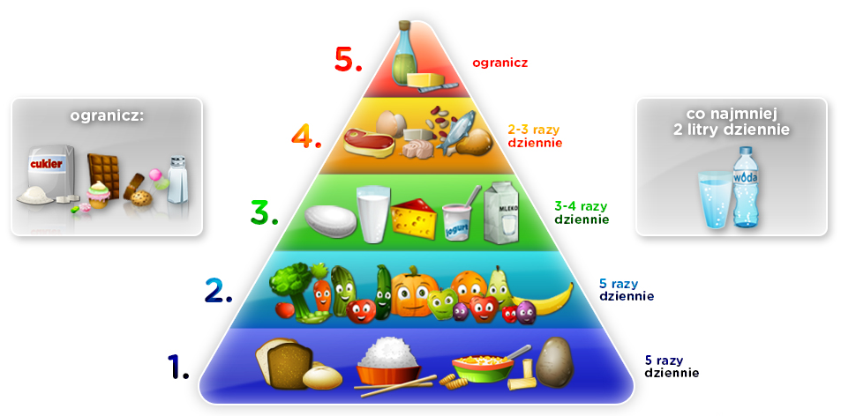
Zasady zdrowego żywienia dzieci i młodzieży
1. Spożywanie każdego dnia różnych produktów spożywczych – urozmaicenie gwarancją dobrego rozwoju i zdrowia

Slide 9
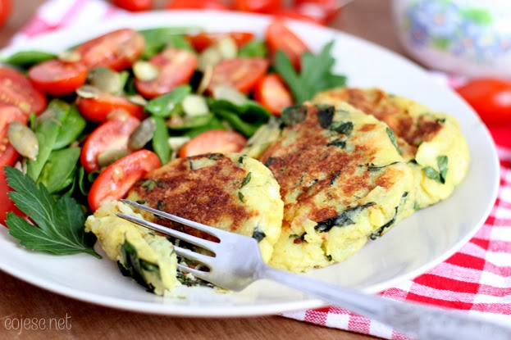
Racjonalne żywienie powinno uwzględniać optymalnie pięć posiłków:
- I śniadanie
- II śniadanie
- obiad
- podwieczorek
- kolacja
Powinno przestrzegać się odpowiednich proporcji pomiędzy poszczególnym posiłkami oraz stałych godzin ich spożywania.
I śniadanie powinno stanowić 25-30% wartości energetycznej całodziennej racji pokarmowej, II śniadanie 5-10%, obiad 30-35%, podwieczorek 5-10%, kolacja 20-25%.

Slide 10
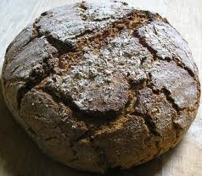
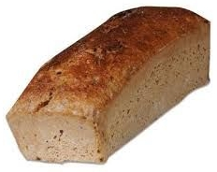
2. Głównym źródłem energii powinny być produkty zbożowe z grubego przemiału
Pieczywo
- biały chleb i bułki pszenne zamieniamy na pieczywo pełnoziarniste, razowe oraz pieczywo z dodatkiem ziaren i orzechów
Dlaczego???
Chleb żytni 100% Prawdziwy Chleb
Chleb razowy ratuszowy Ratuszowa

Slide 11

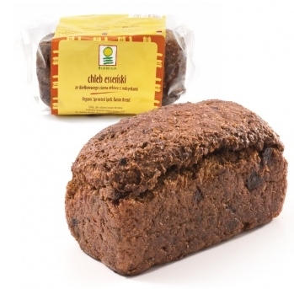
ciemne pieczywo jest znacznie bogatsze w witaminy, składniki mineralne, białko i błonnik pokarmowy
daje uczucie sytości, sprzyja utrzymaniu prawidłowej masy ciała i zapobiega zaparciom
wpływa na obniżenie poziomu cholesterolu we krwi, gdyż ułatwia jego częściowe wydalanie z przewodu pokarmowego
Chleb z prosa bezglutenowy
Schnitzer
Chleb esseński ze skiełkowanego ziarna orkiszu z rodzynkami

Slide 12

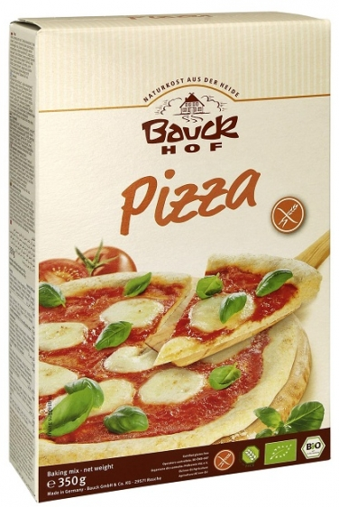
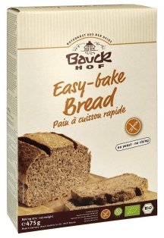
im wyższy typ mąki, tym jest ona mniej przetworzona
możemy sami upiec chleb czy zdrowszą pizzę
produkty bezglutenowe, ważne w diecie osób chorych na celiakię i produkty bez cukru ważne dla cukrzyków
mąka
Mąka żytnia razowa typ 2000 Bio Planet
Mieszanka bezglutenowa do wypieku chleba ciemnego Bauck
Mieszanka bezglutenowa do wypieku pizzy Bauck

Slide 13
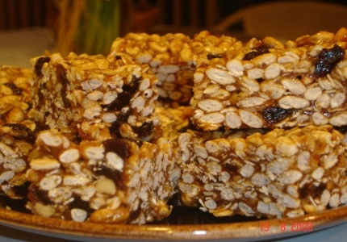
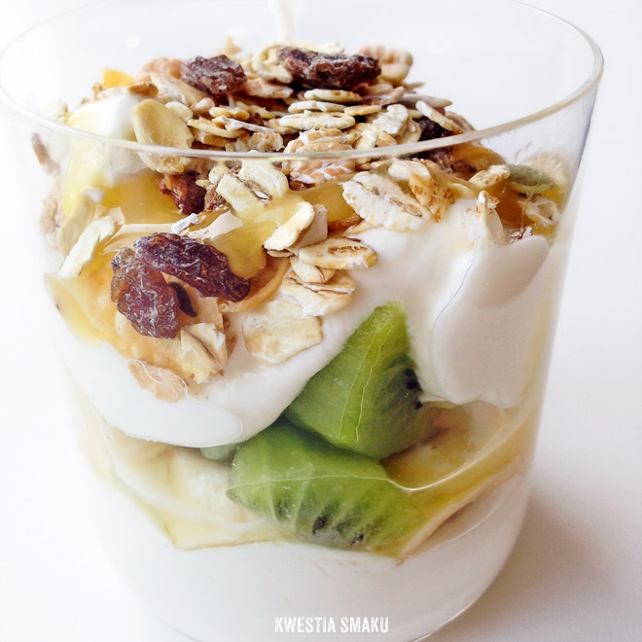
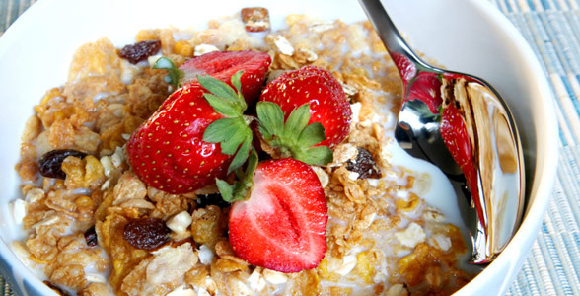
musli, płatki śniadaniowe
UWAGA!!!
Większość płatków śniadaniowych i musli dostępnych w sklepach jest bardzo wysoko słodzona, a więc bardzo kaloryczna

Slide 14
zdrowe musli bez dodatku cukrów albo batoniki
BATONIKI MUSLI - składniki na 24 batoniki
1 szklanka płatków owsianych
1/2 szklanki nasion sezamu
1/2 szklanki nasion dyni
1/2 szklanki nasion słonecznika
½ szklanki otrębów pszenicznych
1 szklanka wiórków kokosowych
1 szklanka rodzynek
1/2 szklanki miodu
1/3 szklanki brązowego cukru
13 dag masła
papier do pieczenia

Slide 15
Sposób przygotowania:
głęboką formę wyłóż papierem do pieczenia
na patelni na średnim ogniu upraż otręby, płatki owsiane, nasiona dyni, słonecznika oraz ziarna sezamu (10 minut, aż się zezłocą)
przełóż składniki do miski i gdy ostygną dodaj rodzynki
wymieszaj masło, miód i cukier i gotuj na średnim ogniu przez około 4 minuty, do czasu aż cukier się rozpuści. Następnie zmniejsz ogień i gotuj bez mieszania jeszcze przez 6 minut
mieszankę dodaj do nasion i rodzynek, dobrze wymieszaj
masę wyłóż na blachę, wyrównaj wierzch i włóż do lodówki. Po kilku godzinach wyciągnij i pokrój na małe batony

Slide 16
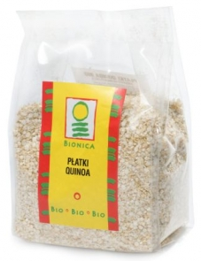
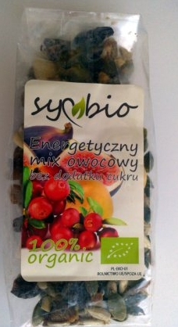

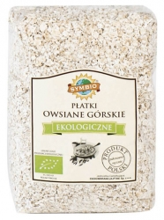
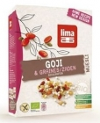
Płatki quinoa Bionica
Płatki czekoladowe
Eden o obniżonej zawartości tłuszczu
Energetyczny mix owocowy bez cukru Symbio
Płatki owsiane górskie Symbio
Musli goji bezglutenowe Lima

Slide 17
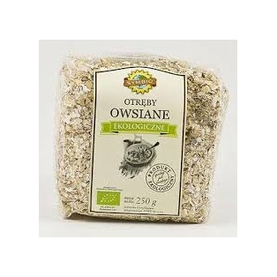
otręby owsiane
- zmniejszają wchłanianie cholesterolu i spowalniają wchłanianie cukrów
- usuwają z organizmu kwasy żółciowe, toksyny i metale ciężkie
- poprawiają odporność immunologiczną
- regulują ciśnienie krwi, zapobiegają powstawaniu zakrzepów
- są niezbędne w leczeniu i profilaktyce miażdżycy
- działają ochronnie na śluzówkę jelit
- pęcznieją w żołądku dając poczucie sytości
- są idealne dla sportowców bo zapewniają większą sprawność fizyczną i wytrzymałość
- przeciwdziałają zmęczeniu i rozdrażnieniu oraz poprawiają pamięć i koncentrację

Slide 18

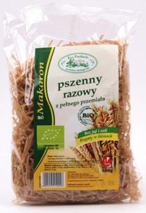
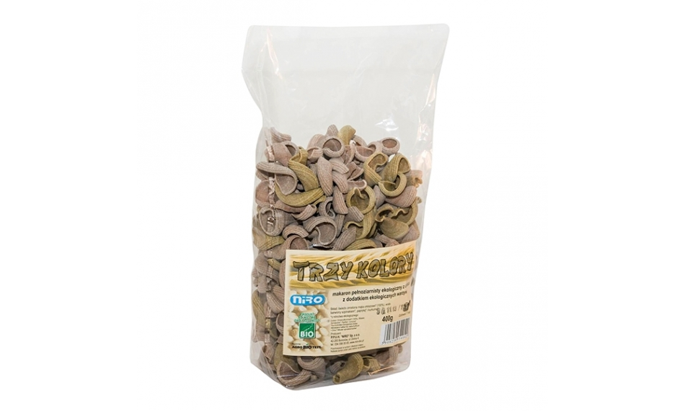
makarony
Czy makaron jest tuczący???
Większość makaronów jest wykonana z twardej pszenicy durum, czyli z tzw. semoliny, która jest jedną z najzdrowszych mąk pszennych. Zawiera mnóstwo witamin, mikro i makroelementów, m. in. wapń, fosfor, potas, żelazo, miedź, mangan, cynk, witaminy z grupy B oraz witaminę E i kwas foliowy, a także luteinę, która chroni nasz wzrok. Poza tym makaron dodaje energii i syci na wiele godzin.
Makarony razowe wykonane z mąki z tzw. pełnego przemiału dzięki czemu trawimy je dłużej i dłużej jesteśmy syci.
Nie, pod warunkiem, że nie polejemy go tłustym sosem z dodatkiem masła, śmietany i tłustego sera.

Slide 19

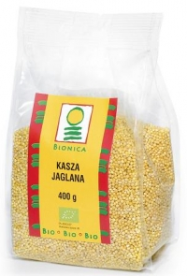
ryż
nie uczula, dlatego dobry dla alergików
jeden z głównych składników diety bezglutenowej
lekkostrawny, jest najłatwiej przyswajalnym przez organizm człowieka zbożem
działa przeciwbiegunkowo i łagodzi podrażnienia jelit
wpływa korzystnie na układ nerwowy. Zawiera dużą porcję białka, błonnika i witamin z grupy B, natomiast jest ubogi w tłuszcze
kasza jaglana
ma mało skrobi, ale dużo łatwo przyswajalnego białka, najwyższa zawartość witamin z grupy B: B₁, (tiaminy), B₂ (ryboflawiny) i B₆ (pirydoksyny) oraz żelaza i miedzi
- lekkostrawna, nie uczula, bo nie zawiera glutenu, dla osób chorych na celiakię, a także cierpiącym na niedokrwistość. Ma właściwości antywirusowe, zmniejsza stan zapalny błon śluzowych (wysusza nadmiar wydzieliny) - domowe lekarstwo na katar.

Slide 20
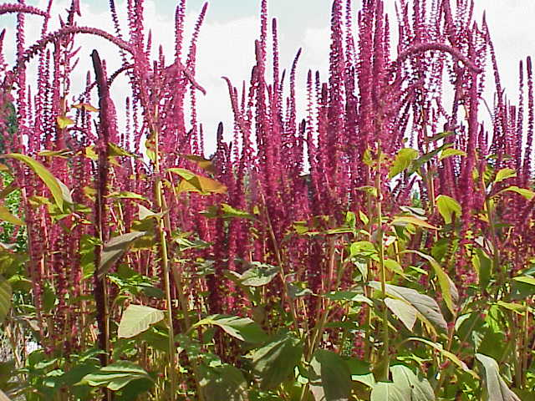
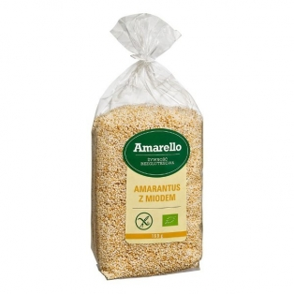
amarantus
Szarłat wyniosły Amaranthus cruentus
5-krotnie więcej żelaza niż szpinak lub pszenica
źródło białka i skrobi, nie zawiera glutenu skrobi
- nasiona szarłatu są bardzo bogate w jedno- i wielonienasycone kwasy tłuszczowe, zmniejszające ryzyko miażdżycy i innych chorób układu krążenia
źródło wielu składników mineralnych, w tym łatwo przyswajalnego żelaza i wapnia oraz magnezu, fosforu i potasu. Zawiera witaminy z grupy B oraz antyoksydanty – witaminy A, C i E.
ze względu na dużą zawartość błonnika korzystnie wpływa na pracę jelit
nasiona amarantusa zawierają spore ilości skwalenu – związku hamującego starzenie się komórek
z powodzeniem mogą spożywać go osoby z miażdżycą, cukrzycą czy hiperlipidemią.

Slide 21
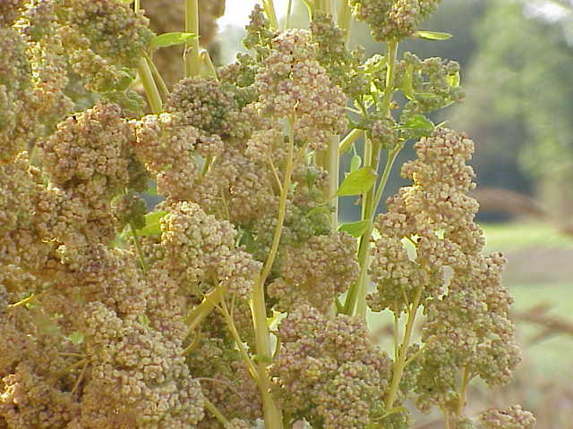
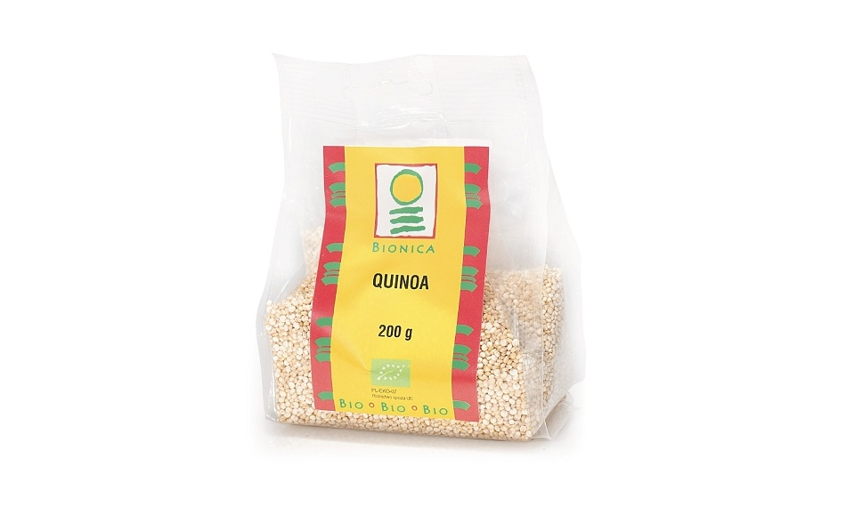

ziarna innych zbóż
Quinoa (komosa ryżowa) rozgrzewa i wzmacnia całe ciało. Zawiera więcej białka niż mieści się w szklance mleka. Dlatego szczególnie polecane jest dla dzieci, kobiet w ciąży i połogu. Na dodatek stanowi bogate źródło fosforu, żelaza, witamin z grupy B i wit. E. Nie zawiera glutenu.
Komosa ryżowa
Chenopodium quinoa
Młody jęczmień ma silne właściwości przeciwutleniające, co warunkuje jego działanie przeciwzapalne, przeciwnowotworowe i przeciwwirusowe. Pomaga w leczeniu trądziku i owrzodzeń, łagodzi bóle żołądka, bóle stawów i zmniejsza stany zapalne. Dodatkowo wysoka zawartość chlorofilu sprzyja odkwaszeniu organizmu, zapewniając równowagę kwasowo-zasadową organizmu. Jest także źródłem rozpuszczalnego błonnika pokarmowego, który przyspiesza metabolizm tłuszczu w organizmie i obniża stężenie cholesterolu we krwi.

Slide 22
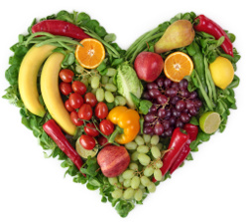

3.Owoce i warzywa powinny być jedzone przez uczniów do każdego posiłku, dla zdrowia i podniesienia walorów smakowych posiłków.
POZORY MYLĄ
Nie zawsze najładniej wyglądające owoce czy warzywa są najzdrowsze!!!

Slide 23
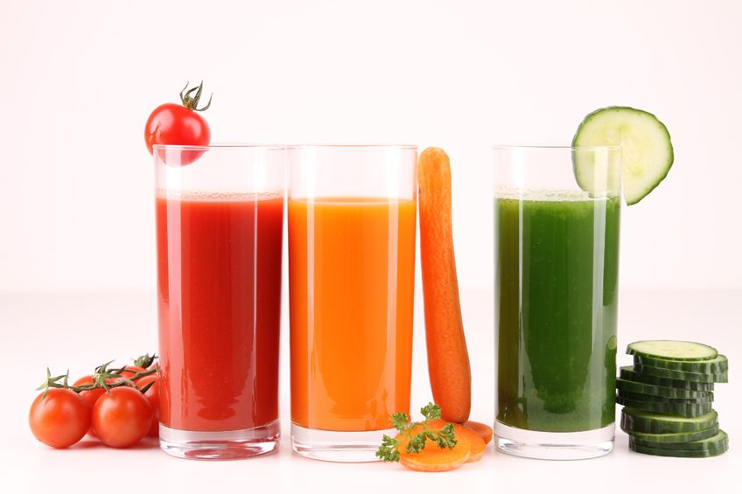


4.Należy pamiętać o podawaniu napojów
(wody mineralne, soki, mleko i napoje mleczne)
w ciągu całego dnia.
Uwaga!!! Czytajmy skład soków kupowanych w sklepach-najczęściej są one bardzo mocno słodzone, dlatego najzdrowsze są soki świeżo wyciskane, albo jednodniowe.

Slide 24







Herbata Bio-Energia Dary Natury
Herbata czekoladowa
Yogi Tea
Herbata czarna
Assam Lebensbaum
Ale 'Eko CAFÉ ekologiczna
kawa ziarnista 100% Arabica
Kawa zielona ziarnista
Cafe Creator
Herbatka dla dzieci na przeziębienie Apotheke
Herbata na chłodne dni
Yogi Tea

Slide 25
Cukier
- źródło „pustych kalorii” – nie dostarcza żadnych wartości odżywczych i jest bardzo kaloryczny
niekontrolowane spożycie produktów silnie słodzonych cukrem prostym może prowadzić do otyłości
jest jednym z głównych powodów występowania próchnicy zębów
Sól
źródło sodu, który pełni ważną funkcję w procesach metabolicznych organizmu, ale zbyt duże stężenie sodu w diecie może prowadzić do wzrostu ciśnienia tętniczego krwi
dzienne spożycie soli powinno zamykać się w ok. 5-6 g, jednak w Polsce jest ono dużo wyższe, również ze względu na duże ilości soli stosowane w procesie konserwacji produktów spożywczych jak mięsa, sery czy marynaty.
Np.
miód
Stewia
cukier trzcinowy
Co zamiast???
Np.
Przyprawy
Sól morska

Slide 26
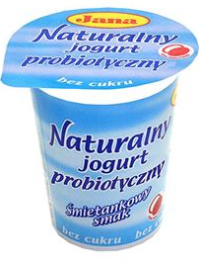
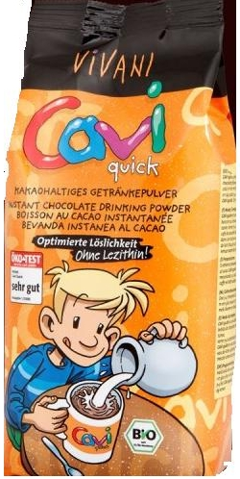
Niskotłuszczowe kakao w proszku (20%), słodzone cukrem trzcinowym
Jogurt wzbogacony probiotycznymi bakteriami odbudowuje naturalną mikroflorę po kuracji antybiotykowej, stresach, niewłaściwej diecie. Ma to korzystny wpływ na stan naszego zdrowia, bo właśnie jelito w dużej mierze odpowiada za odporność organizmu. Bakterie zawarte w zwykłym jogurcie nie są w stanie przetrwać w przewodzie pokarmowym człowieka, gdyż giną pod wpływem kwaśnego środowiska soku żołądkowego.

Slide 27



Syrop z agawy - agawa zawiera spore ilości inuliny –naturalnego probiotyku, który powoduje wzrost korzystnej flory przewodu pokarmowego, obniża poziom cholesterolu oraz lipidów w surowicy krwi oraz usprawnia pracę przewodu pokarmowego – zapobiega zaparciom i redukuje toksyczne metabolity. Syrop z agawy jest również źródłem błonnika, który w naturalny sposób przyspiesza przemianę materii.
Wzmacnia odporność, rozgrzewa, pomaga w leczeniu przeziębień.

Slide 28
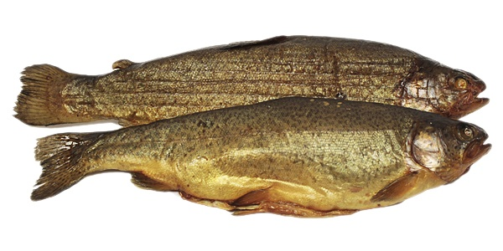
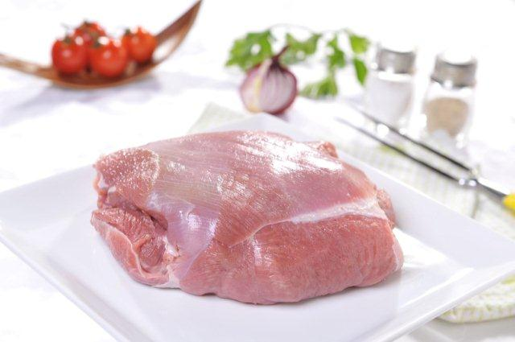
5.Należy ograniczać spożycie tłuszczu zwłaszcza zwierzęcego (zamieniając go na tłuszcze roślinne), oraz tłustych potraw i mięs, które należy zamieniać na drób, ryby, chude gatunki mięsa zwierząt rzeźnych i chude wędliny.
Mięso wieprzowe, wołowe oraz baranina (tzw. czerwone) powinny być zastępowane drobiem spożywanym bez skóry oraz rybami (zwłaszcza morskimi), zaleca się też spożywanie chudych wędlin, z przewagą drobiowych.
U dzieci i młodzieży nie powinno stosować się diety wegetariańskiej, ponieważ dieta ta zawiera niedostateczną ilość białka, żelaza oraz witamin B12 i D, które w produktach roślinnych w ogóle nie występują. Prowadzi to zbyt małej wysokości ciała, niedokrwistości i zahamowania rozwoju.

Slide 29





Oliwa z oliwek - źródło wielu składników mineralnych, witamin i jednonienasyconych kwasów tłuszczowych, które obniżają poziom złego cholesterolu. Najzdrowsza – extra vergine, z pierwszego tłoczenia.
do smażenia – olej słonecznikowy
do smarowania pieczywa - masło
Olej kokosowy – podnosi odporność

Slide 30

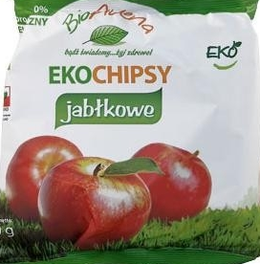


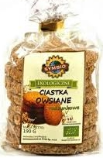
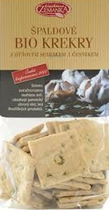

6. Warunkiem prawidłowego żywienia jest spożywanie przez dzieci i młodzież regularnie 4-5 posiłków dziennie, z czego przynajmniej 1 posiłek powinien być spożywany w szkole. Należy wybierać produkty żywieniowo pożądane: kanapki, owoce świeże lub suszone, warzywa, sałatki lub surówki, produkty mleczne.

Slide 31

7. Codzienna aktywność fizyczna u dzieci i młodzieży jest warunkiem prawidłowej pracy serca i mózgu, budowy zdrowych i mocnych mięśni oraz kości.

Slide 32
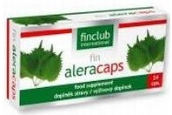

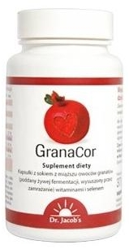


Błonnik 90 Ekoprodukt
Suplementy diety
fin Aleracaps
Alergeny bez szans
- korzystnie wpływa na pracę jelit, pobudza perystaltykę
- przedłuża uczucie sytości po posiłkach
- pomaga utrzymać właściwy poziom cholesterolu,
- zmniejsza szybkość wchłaniania cukrów
- wiąże szkodliwe związki chemiczne zawarte w żywności
- wiąże nadmiar kwasu solnego w żołądku
Acai - wspiera energię i witalność
Dr Jacobs granaCor:
- dla wspomożenia pracy mózgu
- dla naczyń krwionośnych
- Dla sprawnej pracy serca oraz dobrej wytrzymałości
- dla ogólnego wzmocnienia organizmu
- w kuracjach witalizujących
Orzech włoski - dla prawidłowej pracy układu trawiennego

Slide 33

ProBio Emy – pożyteczne mikroorganizmy
Esencja ProBiotyczna reguluje aktywność pożytecznej mikroflory:
- przywraca prawidłowe funkcjonowanie przewodu pokarmowego
- wspomaga terapię lekową: przewlekłych chorób i leczenie stanów pooperacyjnych w obrębie przewodu pokarmowego (choroba wrzodowa żołądka i dwunastnicy), hemoroidów
- ogranicza nadkwaśność, zaparcia, biegunki bakteryjne i wirusowe
- korzystnie wpływa motorykę jelit, szczególnie u ludzi w podeszłym wieku
- ogranicza objawy nietolerancji laktozy
- wspomaga obniżenie złego cholesterolu we krwi
- wspomaga kuracje i zapobiega nawrotom infekcji spowodowanych patogennymi: grzybami, bakteriami, drożdżakami
- wspomaga mechanizmy obronne organizmu

Slide 34
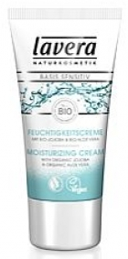


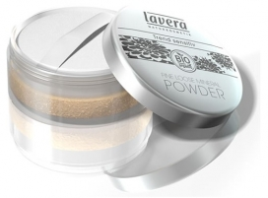
Kosmetyki i środki czystości
Mydło kostka (orzechy) Klar
Lavera Basis Sensitiv krem nawilżający z bio-jojobą
i bio-aloesem
Bentley Organic Toy Sanitizer spray do mycia zabawek
Lavera puder sypki

Slide 35

Pamiętaj!!!
Dzieci przejmują twoje nawyki żywieniowe. Naucz je zdrowo się odżywiać i żyć.

Slide 36
Literatura
Ferenholc I. 2013. Nasze dzieci jedzą śmieci (medonet.pl, 30.10.2014).
Jarosz M. (red.) 2008. Zasady prawidłowego żywienia dzieci i młodzieży oraz wskazówki dotyczące zdrowego stylu życia. Narodowy program zapobiegania nadwadze i otyłości oraz przewlekłym chorobom niezakaźnym poprzez poprawę zdrowia i aktywności fizycznej 2007-2011. Instytut Żywności i Żywienia, Warszawa.
Rudnicka K. 2013. By jedzenie przynosiło zdrowie (sztukaodzywiania.pl, 30.10.2014).
Siess A. 2014. 10 sposobów na zdrowe odżywianie (onet.zdrowie.pl, 29.10.2014).
aleeko.pl
dobreodzywianie.pl
źródło obrazów: internet

